Slide 1
미래인재고시학원 PSAT 모의고사
웹페이지 기획안
프로젝트 명 | 미래인재고시학원 초시생가이드
버전 | V1.0
작성일 | 2023.05.18
기획 담당자 | 온라인 컨텐츠기획팀 임고은
오픈 예정일 | 2023.05.26

Slide 2

프로젝트명
Description
디자인
코딩 | 국가직 7급 1차 7/22부터 D데이 자동 계산 색상이 계속 바뀌면서 주목되도록 효과 처리 참고)하기 페이지 상단 딱지처럼 https://www.megagong.net/s/gong/event/2023/01050004/index.asp#tabWrap 스크롤 시 상단 고정
개발
1
1
2
3
4
7급 국가직 1차 시험 D-00
2
법률저널
X
미래인재
PSAT
모의고사
<상단 디자인 참고>
https://www.megagong.net/s/gong/event/2023/05110055/index.asp#eventWrap
3
변경사항
5
0
0
6/7~9일
저녁 6시
명
무료 받기 >

Slide 3
프로젝트명
Description
디자인
코딩 | 해당 페이지 부터 따라다니는 배너 > 모바일의 경우 하단 고정 배너로 대체
개발
1
2
3
4
7급 합격의 출발점 PSAT
하지만 수험생의 85%는 1차의 벽을 넘지 못합니다.
변경사항)
따라다니는 배너
삭제
<1차 합격율>
합격
14%
합격
16%
불합격
86%
불합격
84%
2021년
2022년

Slide 4
프로젝트명
Description
디자인
코딩 | 차례대로 말풍선이 뜨는 효과
개발
1
2
3
4
PSAT에 대한 해소되지 않는 막막함
많은 수험생들이 PSAT 학습에 관해 많은 질문을 합니다.
1
도대체 뭐 부터 시작해야할지 감이 안와서 글을 올립니다. 시중 서점에서 PSAT 관련 책을 사서 풀면 되는건가요?
공무원 커뮤니티 ID seag****
PSAT을 한 번도 응시해본 적이 없는 초시생입니다. 공부 방법이나 기간 등을 잘 모르는데 인강으로 충분히 가능할까요?
공무원 커뮤니티 ID alsq****
PSAT 정말 쉽지 않아요.
공무원 커뮤니티 ID wus2****
자료해석은 어떻게 공부하시는지 정말 궁금합니다 ㅠ
공무원 커뮤니티 ID wdas****
공기업 준비하느라, NCS 공부했었는데, NCS와는 비교도 안 되게 어렵습니다.
공무원 커뮤니티 ID wus2****
이제 3월부터 본격적으로 준비해볼까 하는데 국어를 원래 잘 못했어서 걱정이네요.
공무원 커뮤니티 ID good****
PSAT도 인강 보시나요?
공부해보면 많이 어렵나요?
시작전에 궁금하네요ㅠ
공무원 커뮤니티 ID wus2****
PSAT 쌩처음이구…시간재고 작년거 풀어봤는데 평균 68점 나왔습니다ㅠㅠ;; 75점 이상은 나올 줄 알았는데 생각보다 틀린게 많네요. 일행도전기준 PSAT 비중을 어느정도로 둬야할까요?
공무원 커뮤니티 ID hm97****

Slide 5

프로젝트명
Description
디자인
코딩
개발
1
2
3
4
합격의 성공적인 출발
법률저널 X 미래인재
PSAT 모의고사
①
3단계 출제 & 검수 시스템의
법률저널 엄선 문항
인혁처
기출문제
철저히 분석
실제 인혁처 PSAT 검수위원의 출제 및 검수
5급 PSAT
합격생들과
고득점자의 검수

Slide 6
프로젝트명
Description
디자인
코딩
개발
②
1
2
3
4
1위의 콜라보레이션
법률저널 x 미래인재고시
실전에 가장 적합한 PSAT
2023 시험 완벽 적중 컨텐츠
추천하고 싶은 PSAT
x
정확한 성적 분석 서비스
*
**
1위
법률저널
1위
미래인재
* 2022년 7급 공채 응시생 대상의 ‘법률저널 합격예측 시스템’ 참여자 중 응답자 1,148명 대상
** 2023 히트브랜드 대상 수상

Slide 7
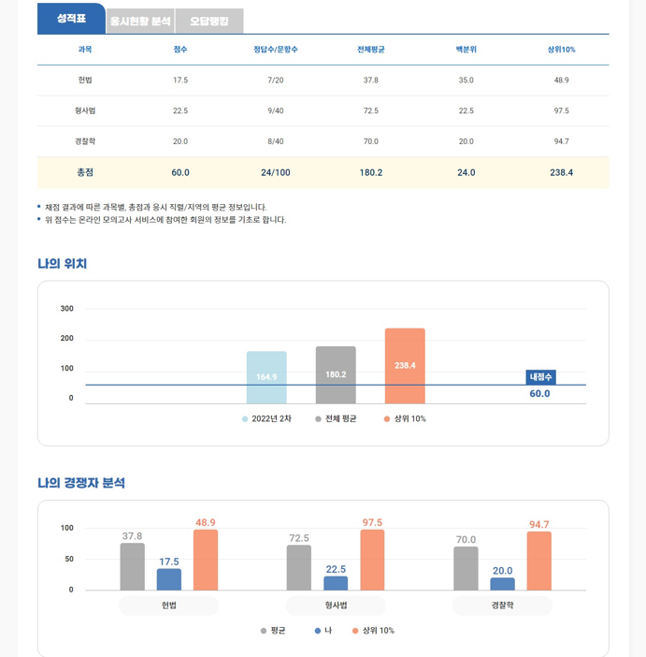
삭제
프로젝트명
Description
디자인
코딩
개발
③
1
2
3
4
나의 위치 확인 + 경쟁자 위치 파악
미래인재 정확한 성적 분석 솔루션
정답 제출 회원만 확인할 수 있습니다.

Slide 8
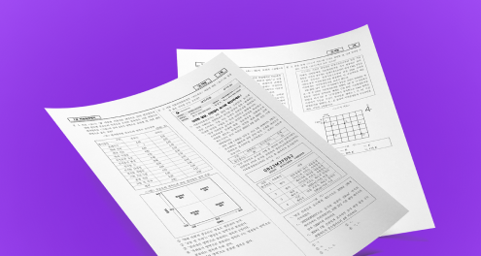
프로젝트명
Description
디자인
코딩 | 통통 튀기는 효과 클릭시 문자 알림신청 클릭시 모의고사 다운로드 (다운로드 파일 추후 전달 예정)
개발 | * 기존 광클 이벤트와 형식 동일
변경사항) 날짜 변경
1
2
3
4
6/7(수)~6/9(금) 단 3일간!
매일 저녁 6시,
PSAT 모의고사 선착순 무료 배포!
1
잊어버리지 않도록
10분 전 문자
알림 받기!
오늘 남은 수량
5
0
0
모의고사
입체 img
명
* 성적 서비스 개발 일정 확인에 따라 이벤트 날짜 조정될 가능성 有
6/07(수)
6/08(목)
6/09(금)
마감
500명
<모의고사 이미지 참고>
500명
500명
2
법률저널x미래인재 PSAT 모의고사 무료 받기 >
변경사항) 문구삭제

Slide 9
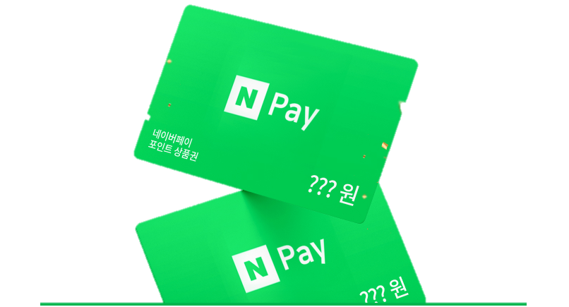
프로젝트명
Description
디자인
코딩
개발
법률저널 X 미래인재 PSAT 모의고사
1
2
3
4
선착순 무료배포 소문내기 이벤트
변경사항) 날짜 변경
이벤트 기간│ ~2023.06.08(목)
당첨자 발표│2023.06.12(월)
법률저널x미래인재 PSAT 무료 배포를
관련 커뮤니티에 소문내주세요!
변경사항) 문구 변경
최다 참여자
추첨 10명
3,000
00

Slide 10



1
프로젝트명
Description
디자인
코딩 | 클릭 시 필수 태그 자동 복사되며 알럿 알럿 문구 ) 복사되었습니다. 클릭시 이미지 자동 저장 클릭시 연결 https://gall.dcinside.com/board/lists/?id=government_new1 클릭시 연결 https://cafe.naver.com/gugrade 클릭시 연결 https://cafe.naver.com/kts9719 클릭시 연결 https://cafe.daum.net/9glade/_rec 클릭시 연결 https://cafe.naver.com/m2school 클릭시 연결 https://section.blog.naver.com/BlogHome.naver?directoryNo=0&currentPage=1&groupId=0 URL 입력후 등록버튼 누르면 알럿 팝업 * 로그인시 알럿 문구- 소문내기 이벤트 참여가 완료되었습니다! * 비로그인시 알럿 문구 – 로그인이 필요합니다.
개발
참여 방법
1
필수태그 복사하기
#PSAT #PSAT모의고사 #무료모의고사 #법률저널 #미래인재고시
STEP 01
STEP 02
STEP 03
필수태그를 복사한 뒤
공유 이미지 다운받기
다운받은 이미지를
아래 커뮤니티에
필수태그와 함께 게시하기
작성완료한 글의 URL을
인증하면 참여 완료!
* 전체공개 필수!
2
공유 이미지 다운로드
3
4
5
공무원갤러리 >
네이버 공드림 >
네이버 닥공사 >
6
7
8
다음 구꿈사 >
네이버 독공사 >
네이버 블로그 >
9
소문 낸 URL을 등록해 주세요!
등록
- 회원 가입 후 참여가 가능합니다.
- 인증 게시글은 [전체공개]로 작성해야 하며, 공유 이미지+필수태그가 모두 포함되어야 합니다.

Slide 11
탭 2 모두 삭제
프로젝트명
Description
디자인
코딩
개발 | 클릭 시 노출되는 화면 클릭 시 13p처럼 딤팝업 형태로 답안 입력창 노출됨 클릭 시 1) 답안 입력시 14p가 딤팝업 형태로 노출 2) 답안 미입력시 하기와 같이 알럿 “답안 입력 후 확인 가능합니다.”
PSAT 모의고사 상세 안내
1
해설 다운로드 & 성적 분석 서비스
실전처럼 제한된 시간 내에 모의고사를 풀고 정답을 입력하세요.
정답을 입력하고 나면 수정이 불가합니다. 문항번호를 꼼꼼하게 확인하세요.
성적 입력 기간 : ~6/7(수) 까지
과목별별 점수, 문항별 정오는 정답을 입력하면 즉시 확인이 가능합니다.
평균 점수, 현재 내 위치, 문항별 정답률 등은 6/9(금)이후 확인이 가능합니다.
답안 제출이 완료되기 전 브라우저를 종료할 경우, 답안은 저장되지 않으며 다시 제출해야 채점결과를 확인할 수 있습니다.
답안 입력
해설 다운로드 & 성적 확인
2
3

Slide 12
프로젝트명
Description
디자인 | 이미지 사이즈 1080*1080
코딩
개발
미래인재고시학원 CI
법률저널
X
미래인재
PSAT
모의고사
5
0
0
6/7 ~ 9일
저녁 6시
무료
명

Slide 13
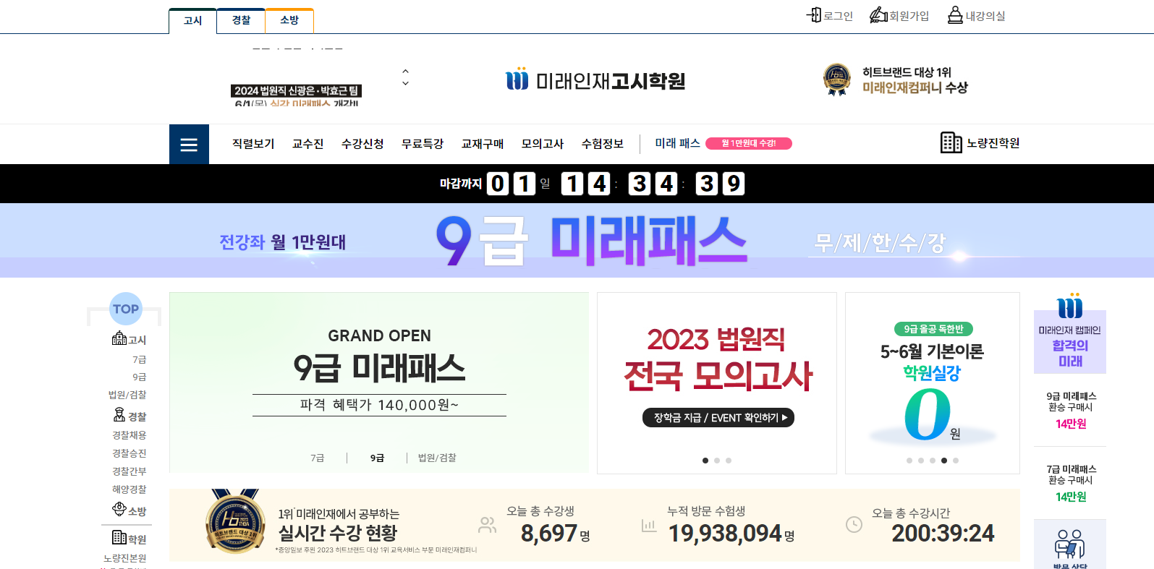
법률저널x미래인재
PSAT
모의고사
무료 배포
매일 저녁 6시 ★ 500부★ 선착순

